Slide 1
QUẢN LÝ F0 TẠI NƠI CƯ NGỤ
(Hướng dẫn tạm thời)
PGS. TS. Nguyễn Lân Hiếu
Giám đốc bệnh viện Đại Học Y Hà Nội

Slide 2
BỐI CẢNH VÀ NHU CẦU quản lý f0 tại nhà
G/đ chống dịch xâm nhập:
Giảm lây nhiễm cộng đồng (mục tiêu chính)
Phát hiện sớm và điều trị kịp thời các ca bệnh diễn biến nặng
=> “CÁCH LY ĐIỀU TRỊ TOÀN BỘ F0” phát huy hiệu quả

Slide 3
BỐI CẢNH VÀ NHU CẦU quản lý f0 tại nhà
G/đ dịch đã lây lan mạnh trong cộng đồng:
Vai trò giảm lây nhiễm vẫn cần nhưng trở nên không còn quá thiết yếu
Cách ly điều trị toàn bộ F0
Quá tải hệ thống y tế
Giảm khả năng phát hiện sớm, can thiệp sớm các trường hợp diễn biến nặng
=> Nhu cầu “QUẢN LÝ F0 TẠI NHÀ”

Slide 4
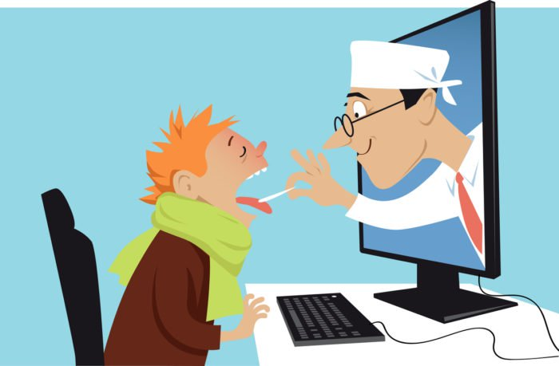
THÔNG TIN CHUNG
1. Mục đích: cung cấp các chỉ dẫn cụ thể về quản lý, hỗ trợ và chăm sóc F0 tại nhà
2. Phạm vi áp dụng:
Số ca mắc COVID-19 > khả năng thu dung
Thời điểm & địa điểm áp dụng: do Sở Y tế quyết định.
3. Đối tượng sử dụng:
TYT xã, TTYT quận/huyện, phòng khám, TT vận chuyển cấp cứu & các cơ sở được phân công
Ban chỉ đạo phòng chống dịch Covid-19 xã/ phường, quận/huyện
Nhân viên tham gia công tác quản lý F0 tại nhà

Slide 5
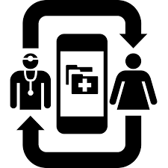
NHIỆM VỤ CHUNG CỦA CƠ SỞ QUẢN LÝ F0 TẠI NHÀ
Quản lý danh sách người nhiễm SARS-CoV-2
Quản lý sức khoẻ F0 tại nhà theo phân công
Phát hiện sớm người nhiễm có nguy cơ chuyển nặng để xử trí cấp cứu tại chỗ, hướng dẫn/chuyển bệnh viện kịp thời.
Tư vấn điều trị triệu chứng, dinh dưỡng và tâm lý
Hướng dẫn phòng, kiểm soát lây nhiễm dịch COVID-19

Slide 6
HƯỚNG DẪN TẠM THỜI QUẢN LÝ F0 COVID 19 TẠI NHÀ
Kết hợp giữa chính quyển các cấp và lực lượng y tế
Trong đó lực lượng Y tế đảm nhận 4 vài trò:
Xác định các F0 có nguy cơ thấp.
Theo dõi và hướng dẫn chăm sóc/tự chăm sóc F0 tại nhà.
Can thiệp kịp thời khi có diễn biến xấu về sức khỏe F0 trong lúc chờ đưa đi bệnh viện.
Xác định các F0 đã khỏi bệnh.

Slide 7
HƯỚNG DẪN TẠM THỜI QUẢN LÝ F0 COVID 19 TẠI NHÀ
Kết hợp giữa chính quyển các cấp và lực lượng y tế
Trong đó lực lượng Y tế đảm nhận 4 vài trò:
Xác định các F0 có nguy cơ thấp.
Theo dõi và hướng dẫn chăm sóc/tự chăm sóc F0 tại nhà.
Can thiệp kịp thời khi có diễn biến xấu về sức khỏe F0 trong lúc chờ đưa đi bệnh viện.
Xác định các F0 đã khỏi bệnh.

Slide 8
HƯỚNG DẪN TẠM THỜI QUẢN LÝ F0 COVID 19 TẠI NHÀ
Tiêu chí F0 có nguy cơ thấp:
Không có dấu hiệu suy hô hấp (SpO2 >/=96%, nhịp thở<20l/p) và kèm theo tối thiểu 1 trong 2 mục sau:
Đã tiêm tối thiểu 1 mũi vaccine >/= 14 ngày
HOẶC
Đáp ứng đủ 4 yêu cầu sau: tuổi < 45, không có bệnh nền (phụ lục 1), đang không mang thai và không béo phì

Slide 9
HƯỚNG DẪN TẠM THỜI QUẢN LÝ F0 COVID 19 TẠI NHÀ
Theo dõi – hướng dẫn chăm sóc/tự chăm sóc F0 tại nhà:
Bắt buộc phải có thiết bị đo SpO2 tại nhà
Lập danh sách F0 tại nhà để theo dõi
Theo dõi:
Sinh hiệu: mạch, nhiệt độ, nhịp thở, SpO2 và huyết áp (nếu có thể)
Các triệu chứng: ho, rát họng, chảy mũi, đau người….
Tần suất: tối thiểu 2 lần/ngày

Slide 10
HƯỚNG DẪN TẠM THỜI QUẢN LÝ F0 COVID 19 TẠI NHÀ
Theo dõi – hướng dẫn chăm sóc/tự chăm sóc F0 tại nhà:
Hướng dẫn chăm sóc/tự chăm sóc
Điều trị các triệu chứng: hạ sốt, bù nước và điện giải
Phát hiện sớm các diễn biến xấu để liên hệ đưa đi BV kịp thời:
SpO2</= 94% với khí trời
Ý thức
Rối loạn nhịp mạch, HA….

Slide 11
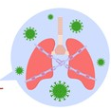
Phát hiện sớm dấu hiệu cần được cấp cứu
Thần kinh
Lú lẫn, ngủ rũ, lơ mơ, rất mệt/ mệt lả
Nhịp tim:
Hô hấp
> 120 nhịp/phút hoặc < 50 nhịp/phút
Khó thở, thở hụt hơi, hoặc nhịp thở nhanh > 25 lần/phút hoặc SpO2 ≤ 94%.
Huyết áp thấp
Chi
HATT < 90 mmHg, HATTr < 60 mmHg.
Tím môi, tím đầu móng tay, móng chân
Da xanh, môi nhợt, lạnh đầu chi
Đau tức ngực
Toàn thân
Đau thường xuyên, cảm giác bó thắt ngực, đau tăng khi hít sâu.
Bất kỳ tình trạng bất ổn nào mà mình nghĩ rằng cần cấp cứu ngay
Notes:
Links:
https://pixabay.com/vectors/boy-human-male-man-people-person-2025115/

Slide 12
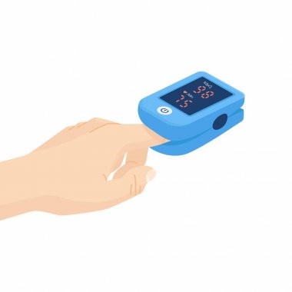
Phát hiện sớm dấu hiệu cần được cấp cứu: trẻ em
Tím tái
Không thể uống/bú được
Ho hoặc khó thở, thở nhanh
nhịp thở ≥ 60 lần/phút ở trẻ < 2 tháng; ≥ 50 lần/phút ở trẻ từ 2 - 11 tháng;
≥ 40 lần/phút ở trẻ từ 1 - 5 tuổi
SpO2 ≤ 94%
Toàn thân
Thở rên, hoặc rút lõm lồng ngực
Bất kỳ tình trạng bất ổn nào mà mình nghĩ rằng cần cấp cứu ngay
Notes:
Links:
https://pixabay.com/vectors/boy-human-male-man-people-person-2025115/

Slide 13
HƯỚNG DẪN TẠM THỜI QUẢN LÝ F0 COVID 19 TẠI NHÀ
Can thiệp kịp thời khi có diễn biến xấu về sức khỏe F0 trong lúc chờ đưa đi bệnh viện.
Cung cấp ôxy nếu có thể trong khi chờ để đưa BN đi bệnh viện
Cân nhắc sử dụng steroid

Slide 14
HƯỚNG DẪN TẠM THỜI QUẢN LÝ F0 COVID 19 TẠI NHÀ
Tiêu chí xác định các F0 đã hết cách ly
Sử dụng tiêu chuẩn khỏi bệnh
Nhóm không có triệu chứng: tối thiểu 10 ngày kể từ ngày có XN dương tính đầu tiên + 2 XN RT-PCR có CT >/= 30
Nhóm có triệu chứng: tối thiểu 14 ngày (3 ngày cuối không có triệu chứng) + 2 XN RT-PCR >/= 30

Slide 15
ĐỐI TƯỢNG F0 QUẢN LÝ TẠI NHÀ
Tiêu chí lâm sàng đối với F0
Khả năng F0 tự chăm sóc
Điều kiện nhà ở
Người nhiễm SARS-CoV-2 không triệu chứng
Người nhiễm SARS-CoV-2 mức độ nhẹ, nguy cơ thấp
F0 hoặc người nhà: có thể tự chăm sóc & liên lạc nhân viên y tế khi có tình trạng cấp cứu
Theo mục 3 “Hướng dẫn tạm thời về cách ly y tế tại nhà phòng, chống dịch COVID-19 cho người tiếp xúc gần (F1)”
Notes:
Người nhiễm SARS-CoV-2 mức độ nhẹ, nguy cơ thấp: nêu chi tiết trong slide sau

Slide 16
NHIỆM VỤ CỤ THỂ CỦA CƠ SỞ QUẢN LÝ F0 TẠI NHÀ
Xác định, lập danh sách F0 quản lý tại nhà
Hướng dẫn F0 hoặc người chăm sóc thực hiện các nhiệm vụ quản lý sức khoẻ F0 tại nhà
Quản lý sức khoẻ F0
Liên hệ để chuyển tuyến

Slide 17
Xác định, lập danh sách F0 quản lý tại nhà
Đối tượng F0 đủ tiêu chuẩn quản lý tại nhà đưa vào Danh sách quản lý F0 tại nhà (mẫu tại Phụ lục số 2).
Chưa có tiêu chuẩn nhập viện, nhưng không bảo đảm tiêu chuẩn nhà ở quản lý người nhiễm SARS-CoV-2 đưa vào quản lý tại cơ sở thu dung, quản lý ban đầu COVID-19.
Có tiêu chuẩn nhập viện, hướng dẫn đưa người bệnh vào điều trị trong bệnh viện.
Notes:
XEM LẠI MỤC 2

Slide 18
Yêu cầu đối với Cơ sở quản lý F0 tại nhà
STT | Danh mục | Đơn vị
I. | Trang thiết bị
1 | Nhiệt kế | Cái
2 | Ống nghe | Cái
3 | Máy đo huyết áp | Cái
4 | Máy đo SpO2 cá nhân | Cái
5 | Bình oxy | Cái
6 | Điện thoại thông minh và sim 4G (để video call gọi trợ giúp khi cần) | Cái
7 | Máy tính kèm theo phần mềm quản lý người nhiễm SARS-CoV-2.
8 | Túi đựng dụng cụ và thuốc | Cái
II. | Vật tư tiêu hao
1 | Khẩu trang N95 | Cái
2 | Khẩu trang y tế | Cái
3 | Tấm chắn giọt bắn | Cái
4 | Quần áo bảo hộ, găng tay | Cái
5 | Cồn khử khuẩn tay và các thiết bị nêu trên | Chai
6 | Bông để khử khuẩn dụng cụ | Cái
7 | Túi rác | Cái
III. | Thuốc thiết yếu
1 | Paracetamol 500mg | Viên
2 | Oresol 200mg | Gói

Slide 19
TỔ CHỨC THỰC HIỆN
SỞ Y TẾ
TYT xã/phường, NVYT
Cục QLKCB
Quyết định thời điểm phạm vi áp dụng
Giao TYT, CSYT trên địa bàn là Cơ sở quản lý F0 Huy động NVYT, tổ chức tham gia quản lý F0 tại nhà
Tổ chức giám sát thường xuyên
Thực hiện theo đúng quy định tại hướng dẫn này
Chủ trì, tổ chức triển khai áp dụng tạm thời hướng dẫn, tổng kết, đánh giá và tiếp tục cập nhật hướng dẫn nếu cần thiết

Slide 20
Thank You

